Slide 1


Rhumatisme et ergothérapie
Prévention des chutes
Septembre 2025
Notes:
LK

Slide 2

Daniel Comisso
Daniel Hirt
Line Kottelat
Notes:
LK

Slide 3

Notes:
LK

Slide 4
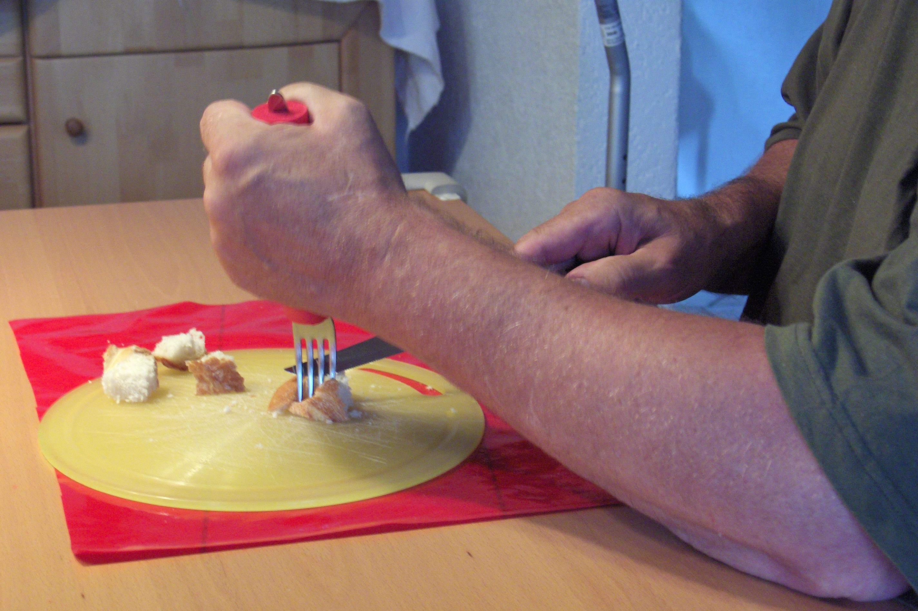
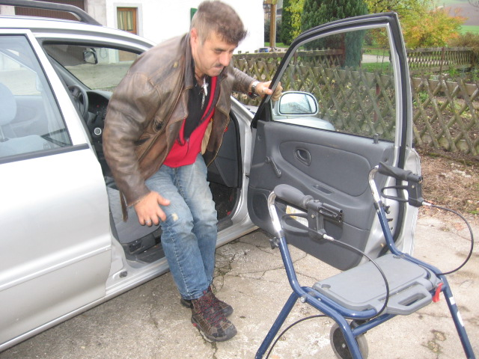
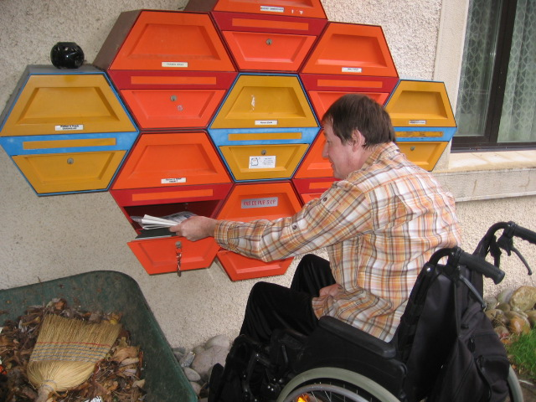
Définition de l’ergothérapie
« L’ergothérapie est une profession centrée sur le développement et le maintien de la capacité d’agir des personnes. Elle contribue à l’amélioration de la santé et de la qualité de vie. Elle facilite la participation à la société en permettant de prendre part aux activités quotidiennes. »
Définition de l’Association Suisse des ergothérapeute, 2011
Notes:
LK
Savoir qui connaît l’ergo. Définition pour faire le lien avec rhumatisme
Chacun-e à sa routine de vie. Ca va de tâche simples à plus compliqués (se laver les dents, gérer son administratif, avoir des loisirs, s’occuper de membre de la famille, etc.).
Lors d’une atteinte à la santé (par ex. une atteinte rhumatismale), le quotidien est bouleversé et les choses simples et habituelles deviennent plus compliquées (s’occuper de sa maison quand on a des douleurs dorsles, activité dextérité comme par ex. le tricot, franchir des marches sans appuis).
Comme le domaine est vaste, plusieurs thérapeutes avec des spécialisation mais un point commun qui sont les activités de la vie quotidienne.

Slide 5
Les spécificité de l’ergothérapie en lien avec
la rhumatologie
Activités
Profil personnalisé de vos activité
Soins d’hygiène
Entretien du domicile
Sport loisirs
Travail et bénévolat
Bénévolat
Personne
Où et quand apparaissent les gênes?
Les ressources
Vie sociale
Impact sur l’humeur
Qualité de vie
Environnement
Habitation
Extérieur
En lien avec les
différents rôles
Social
sir
Notes:
Chercher l’impact sur les activités de la vie quotidienne en essayant de prendre en compte la personne dans sa globalité et son individualité. (D’où la parfois la difficulté à définir nos interventions).
L’objectif sera de mettre en lumière les difficultés mais aussi les ressources
Il y a 3 pôles principaux sur lesquels nous intervenons
Partie réflexive puis partie de tests des techniques

Slide 6
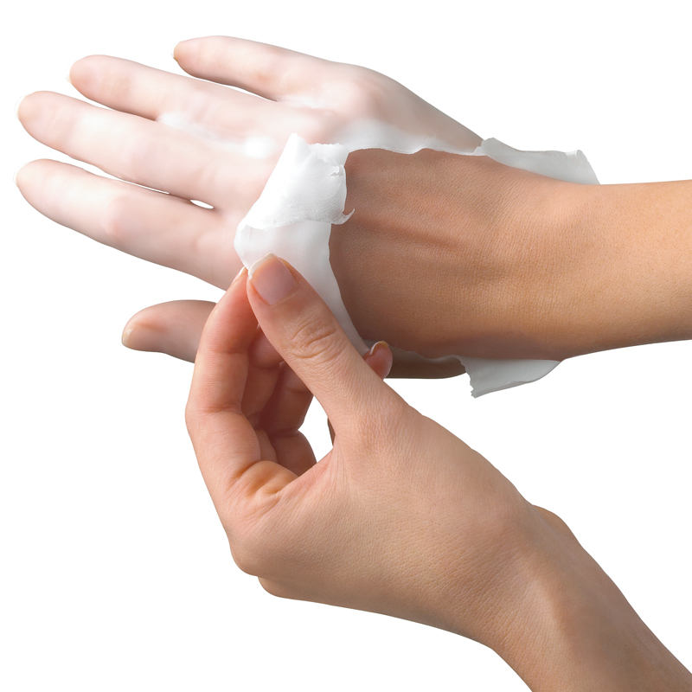
Moyens de traitement
Paraffine
Thérapie manuelle
Exercices de renforcement
Orthèses
Compression
Principes de protection articulaire
Thérapie physique
Notes:
Amener attelle commerce + prefab’
Surtout main mais aussi dos

Slide 7

Moyens de traitement
Utilisation de moyens auxiliaires
Analyser et faire l’activité différemment
Entraînement
Remise en activité
Planification
Gestion de la fatigue et des douleurs
Adaptation de l’activité
Cette photo par Auteur inconnu est soumise à la licence CC BY-NC
Notes:
Utilisation MA : ex. ouverture contenant / PLM – BLM
Analyse activité :
Entraînement
Remise en activité : parfois si dlrs, difficile de savoir comment reprendre une activité, oser bouger à nouveau,
Planification : ex. du ménage ou de l’entretien des extérieurs
Gestion fatigue :

Slide 8
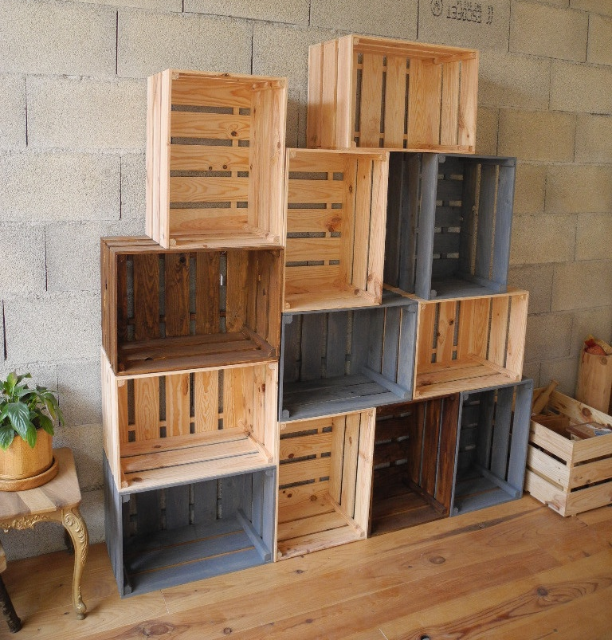
Moyens de traitement
Repenser l’environnement et l’adapter
Solliciter l’environnement social, mettre en place des aides
Modification de l’environnement
Environnement
Cette photo par Auteur inconnu est soumise à la licence CC BY-SA-NC
Notes:
Ex. dans une cuisine le rangement des objets courants ou non

Slide 9
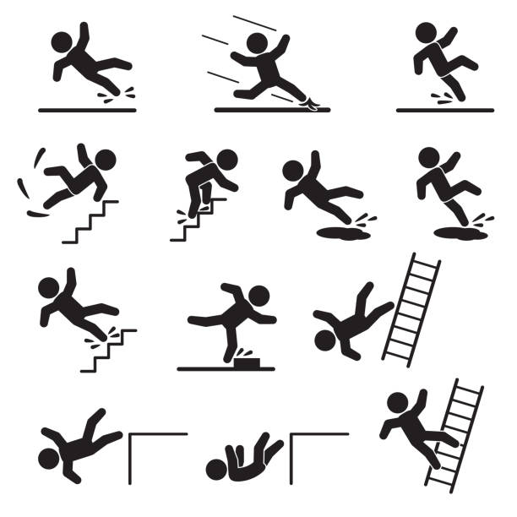
Attention à la chute :
prévenir vaut mieux que guérir !
Septembre 2025
Notes:
DH

Slide 10
Quelques chiffres
Conséquences fréquentes d’une chute pour les seniors :
Hospitalisation de longue durée
Restriction de la mobilité
Perte d’autonomie
Entrée précipitée au Home
Chaque année en Suisse :
290’000 chutes avec blessure
1700 décès
95% de retraités
Source : BPA (Bureau de prévention des accidents)

Slide 11
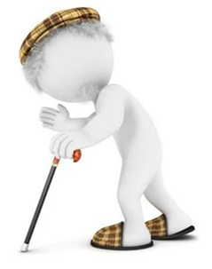
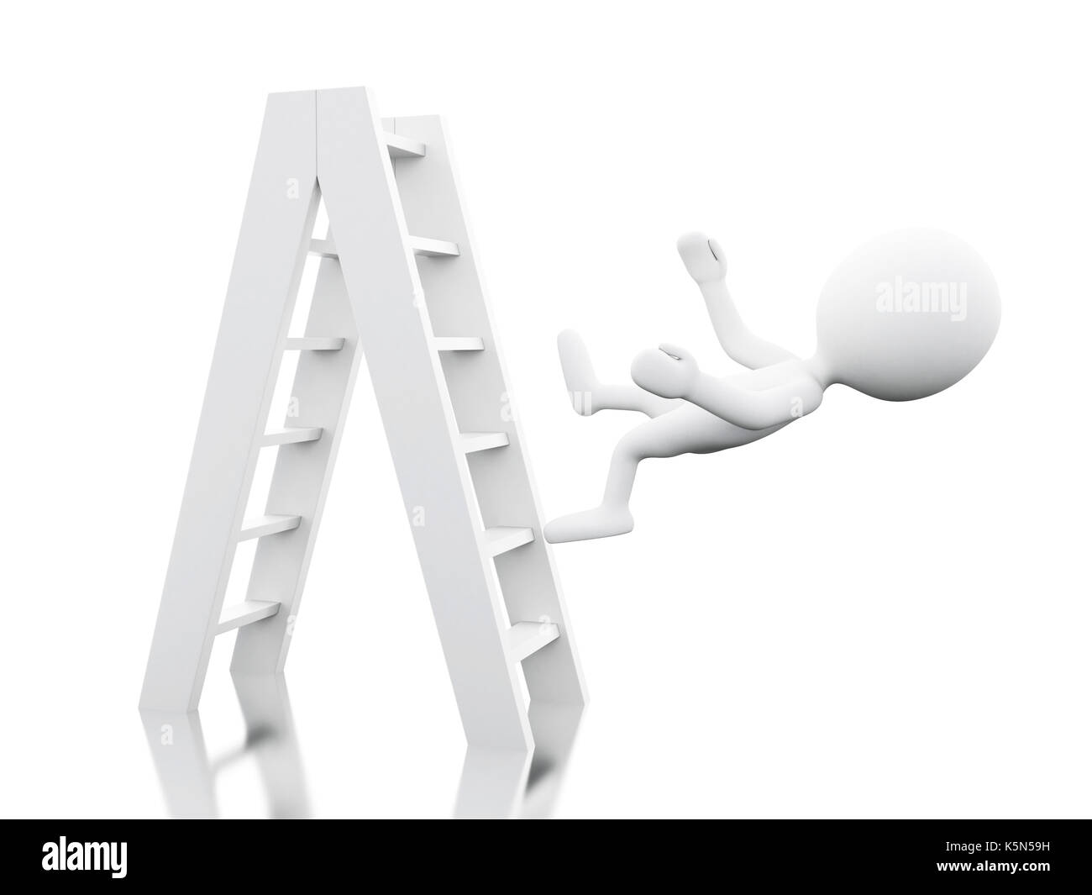

Les causes de la chute chez la personne âgée
Santé
Comportement
Environnement

Slide 12
Les causes de la chute chez la personne âgée
Affaiblissement musculaire (sarcopénie)
Diminution des sens (vision, ouïe, proprioception)
Pathologies diverses (insuffisance respiratoire, troubles de la tension,…)
Démence, troubles psychiques
Médication
Santé

Slide 13
Les causes de la chute chez la personne âgée
Présumer de ses forces
Prendre des risques
Se précipiter
Déshydratation, dénutrition
Consommation d’alcool
Comportement

Slide 14
Les causes de la chute chez la personne âgée
Obstacles en tous genres
Eclairage insuffisant (intensité et contrastes)
Mobilier inadapté
Environnement encombré
Environnement

Slide 15

Logement et sécurité :
repérer les dangers

Slide 16



Assurez-vous que le logement ne comporte pas d’obstacles de type :
Tapis
Câbles
Sol glissant
Eclairage inadapté
Mobilier instable
Logement inadapté

Slide 17
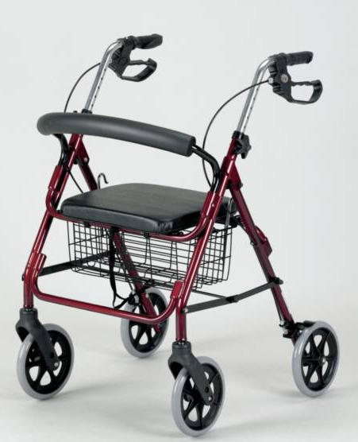
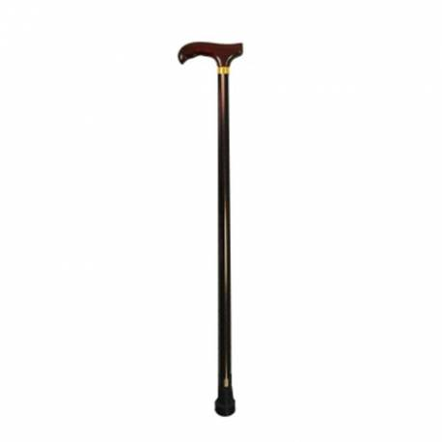
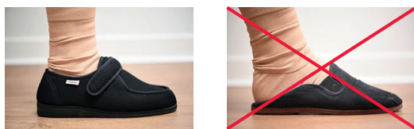
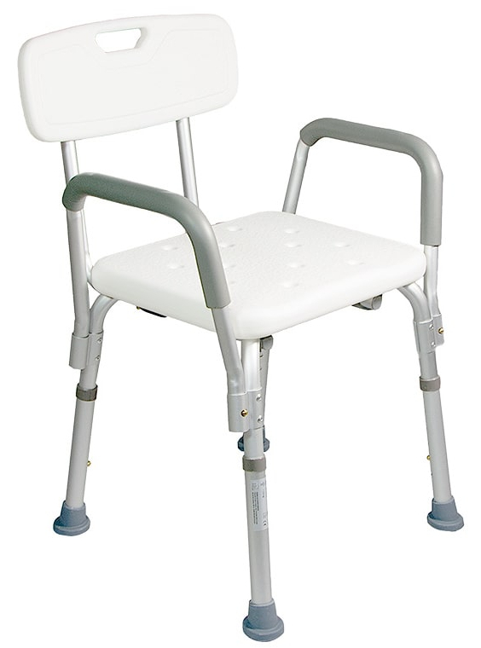
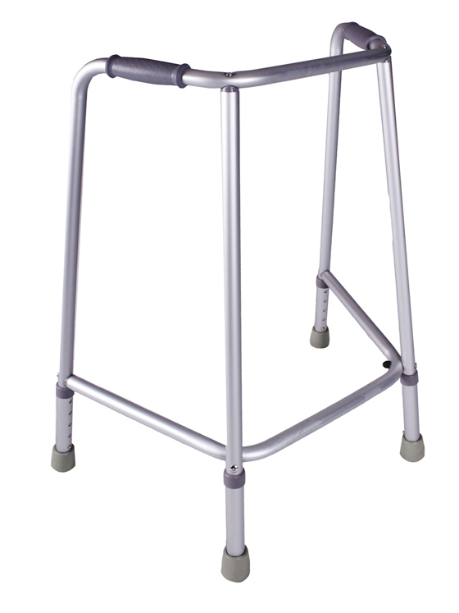
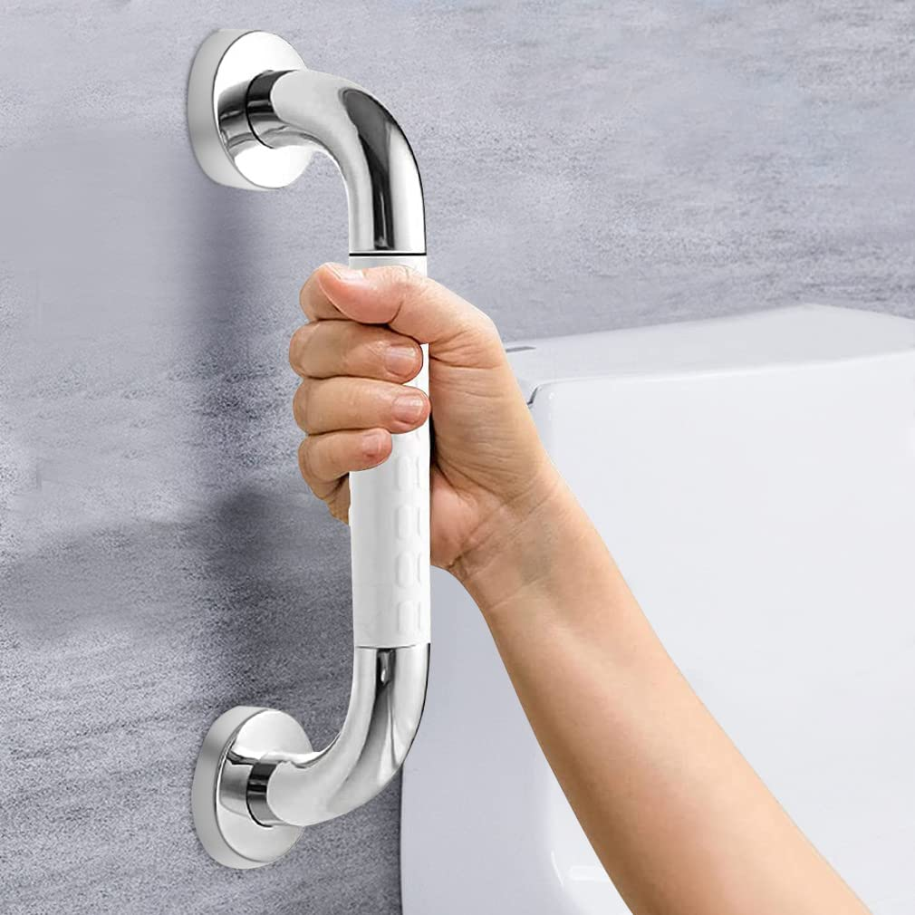
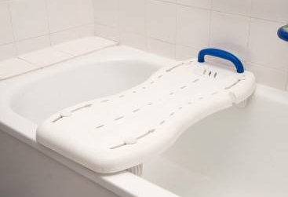
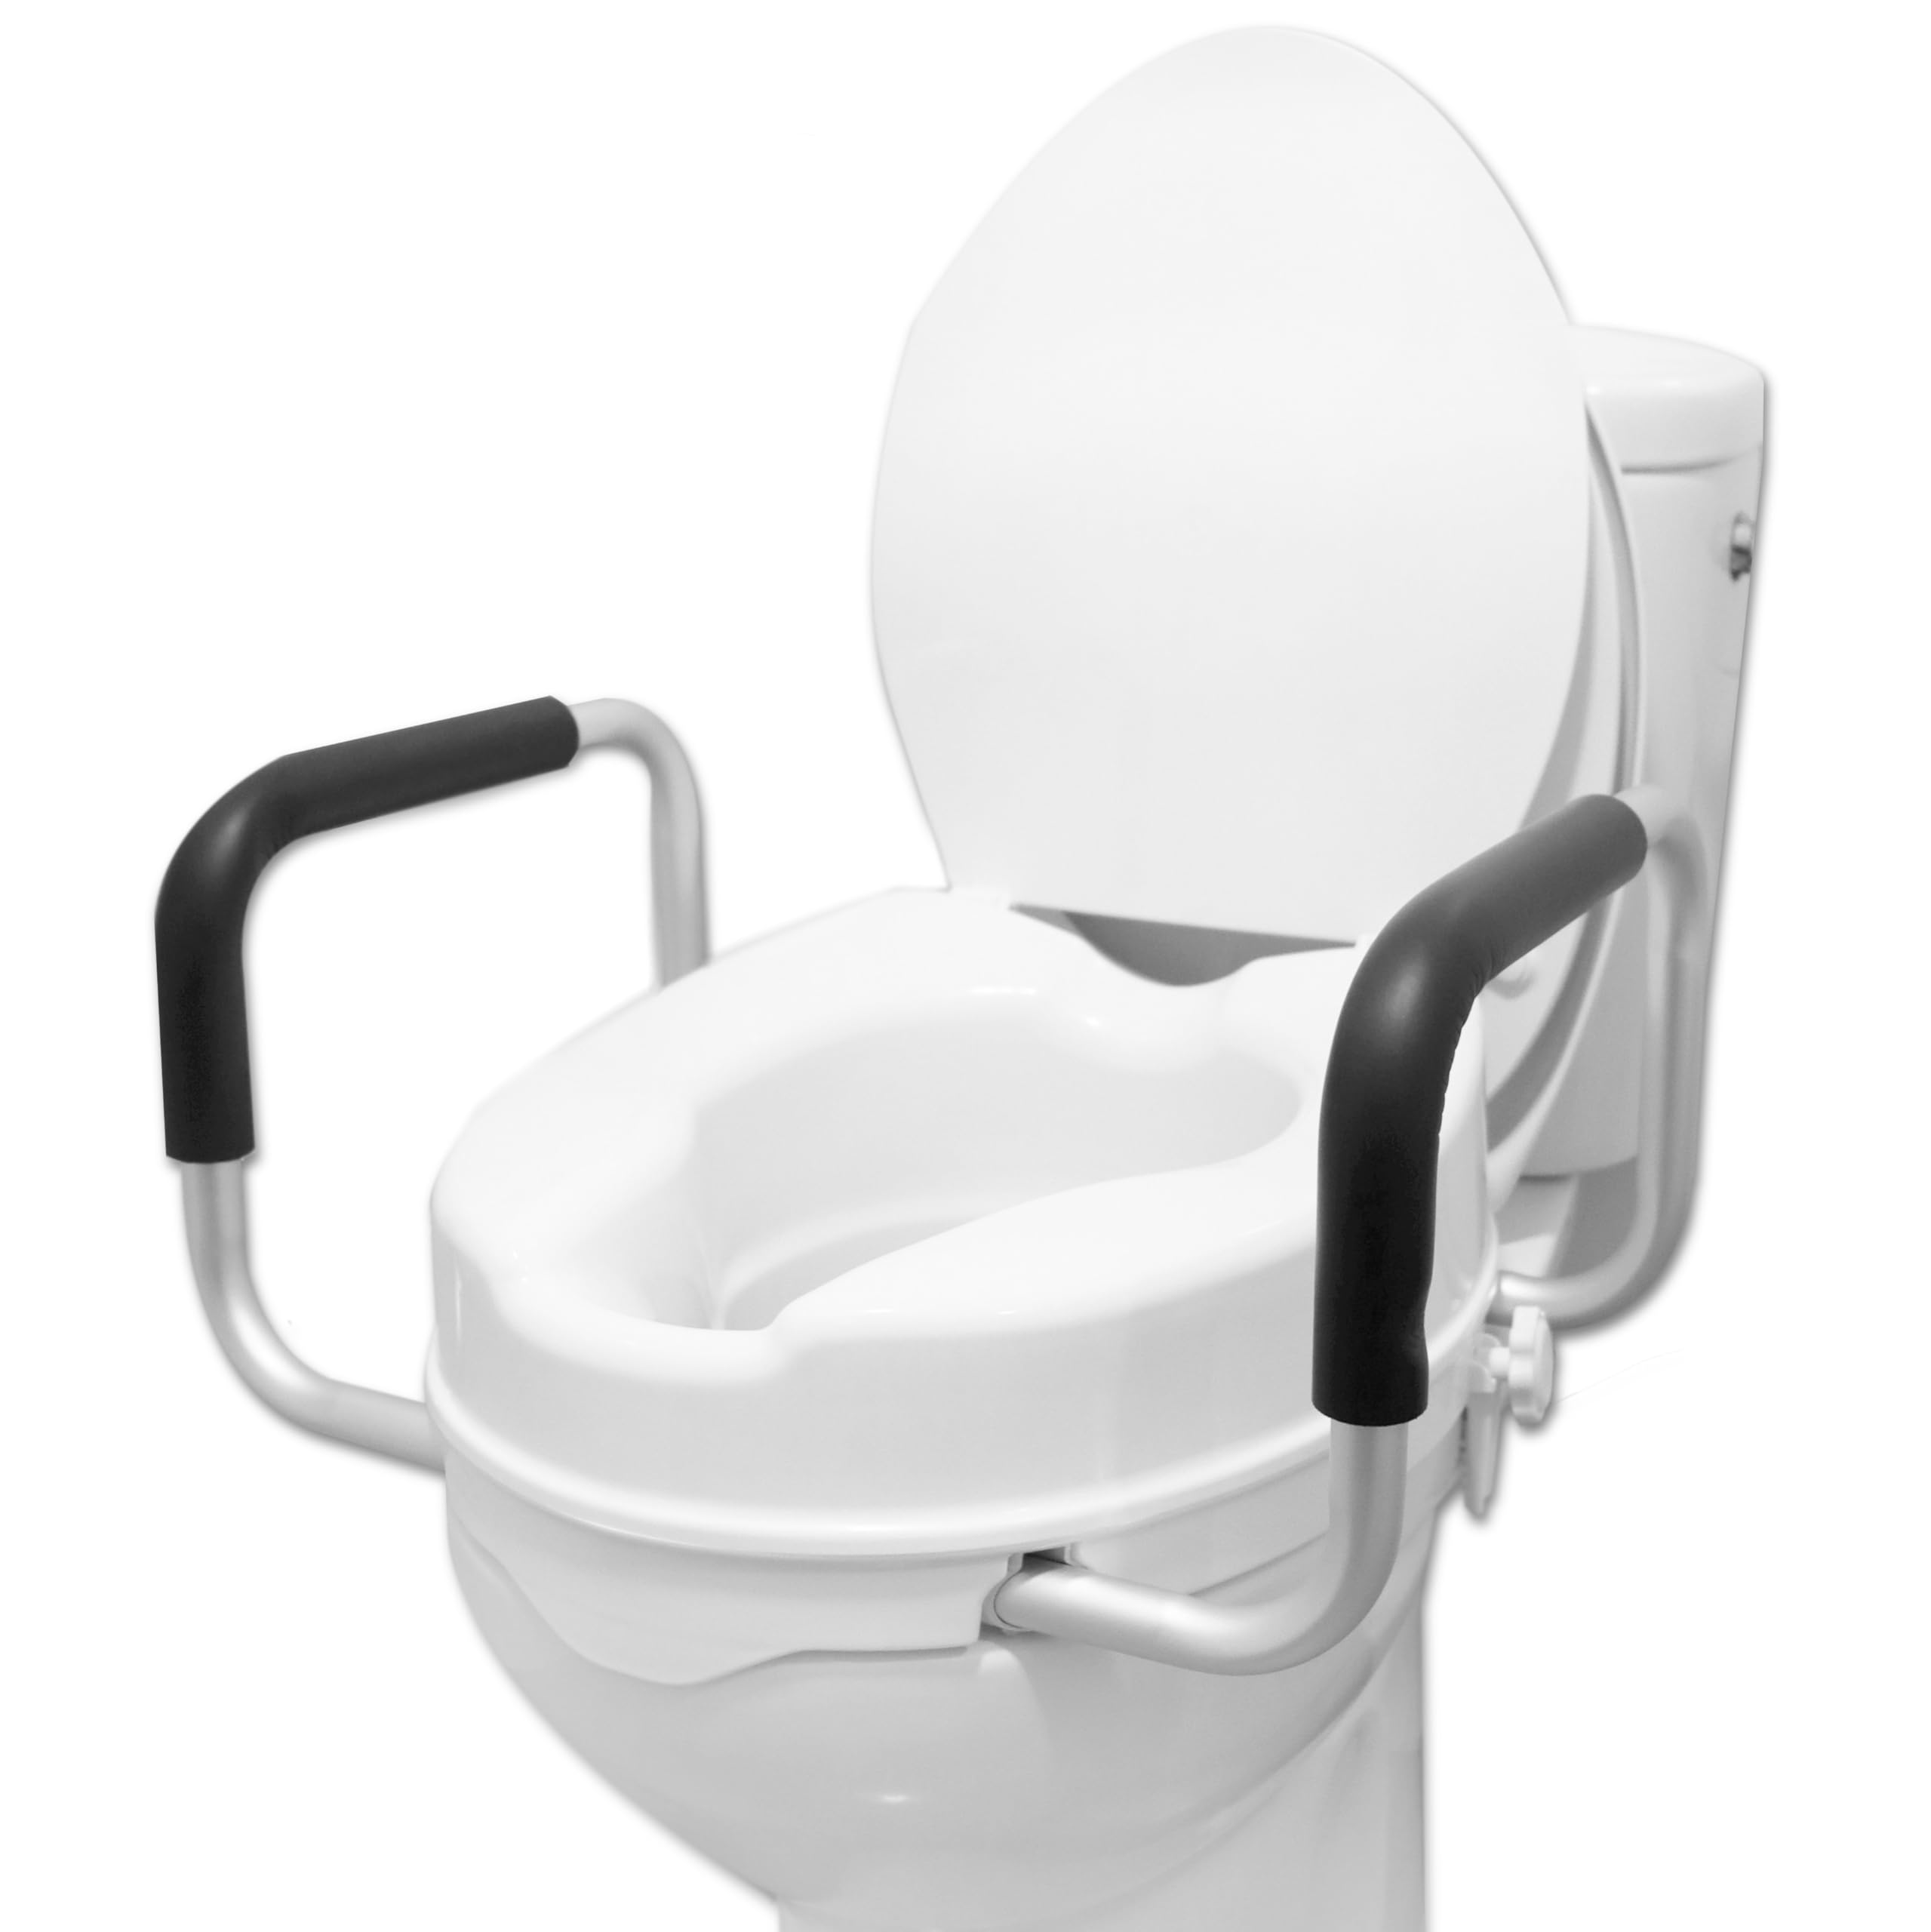
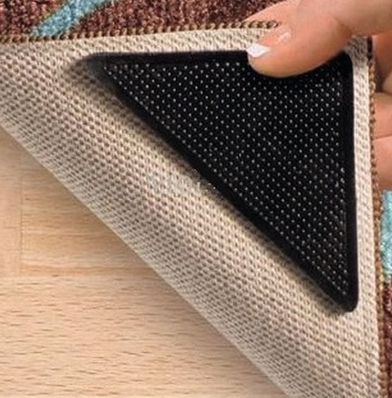
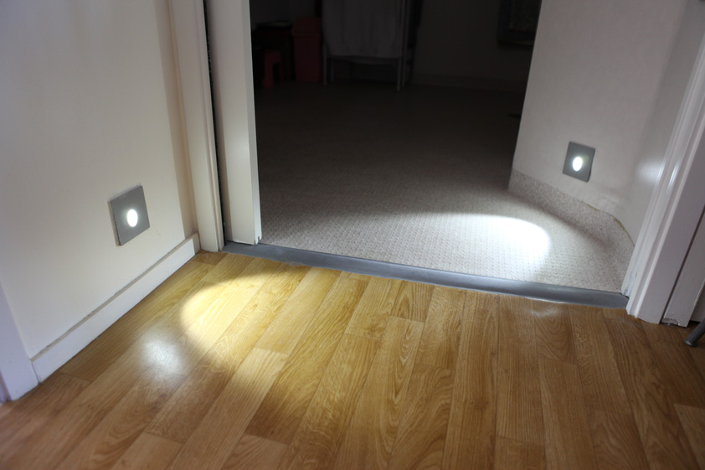
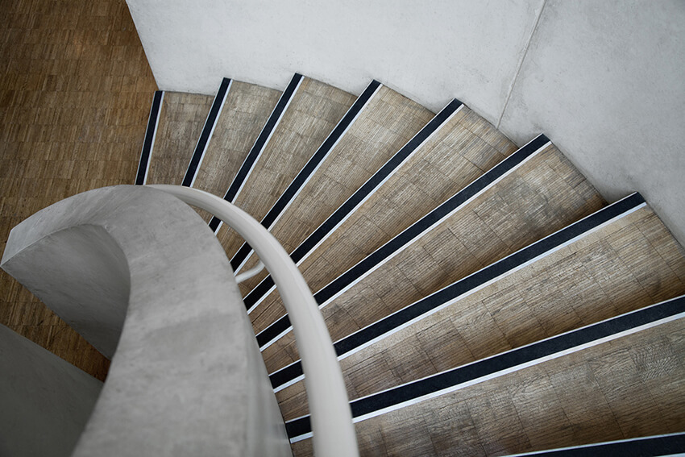
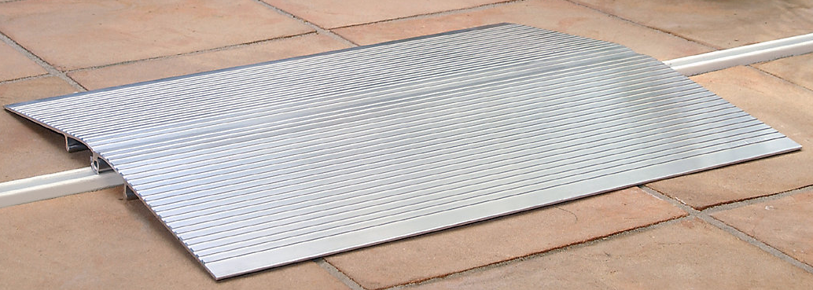
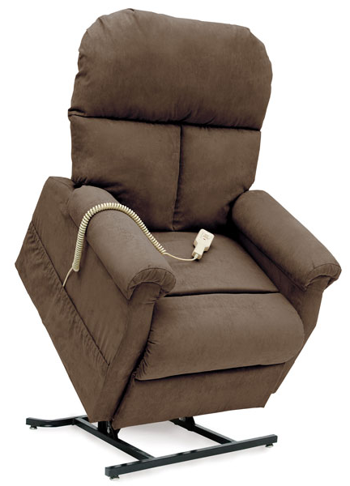
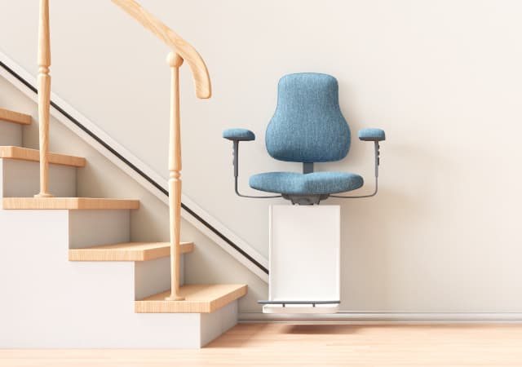
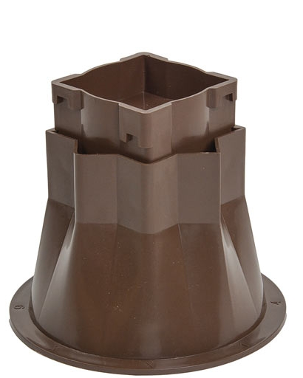
Environnement et déplacements

Slide 18
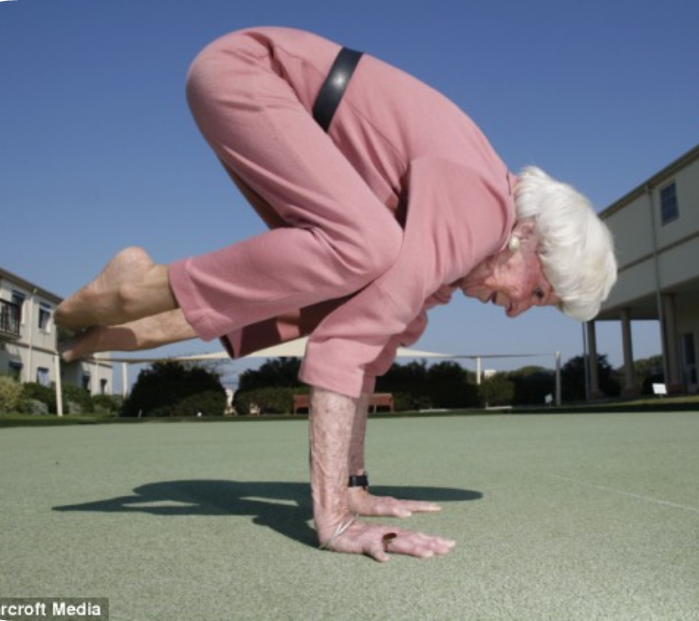
Rester en forme !
Rester actif !
Rester mobile !

Slide 19

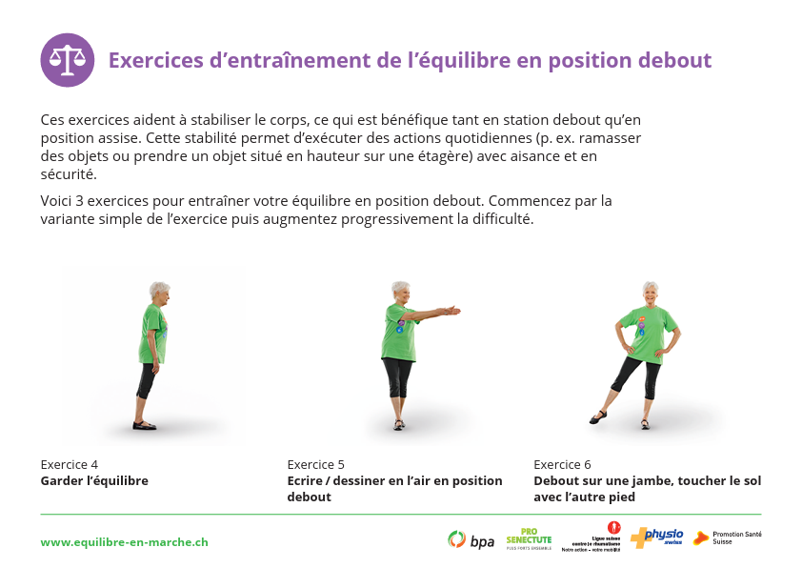
Rester en forme !

Slide 20
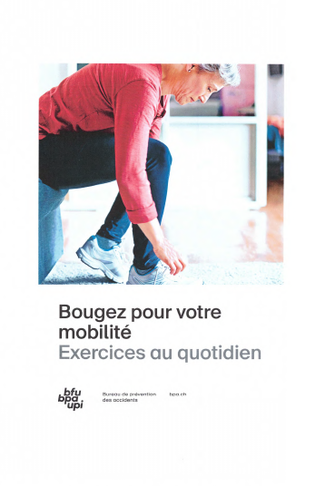
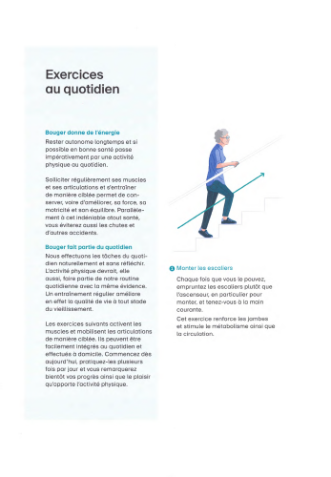
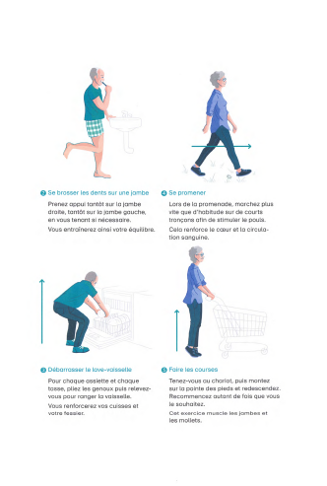
Rester en forme !

Slide 21

Ressources extérieures
Médecin de famille
Ergothérapie
Physiothérapie (mobilisation)
Serei (moyens auxiliaires)
Cours proposés par la LSR ou Pro Senectute (gymnastique pour le dos, Nordic Walking…)

Slide 22
Questions ?

Slide 23

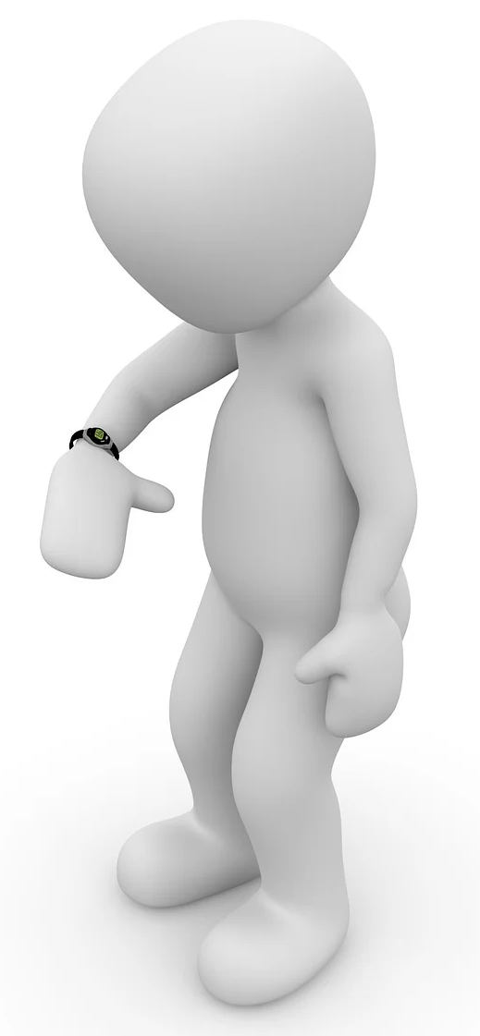


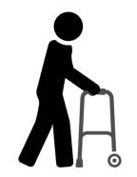
Merci pour votre attention !

